Slide 1

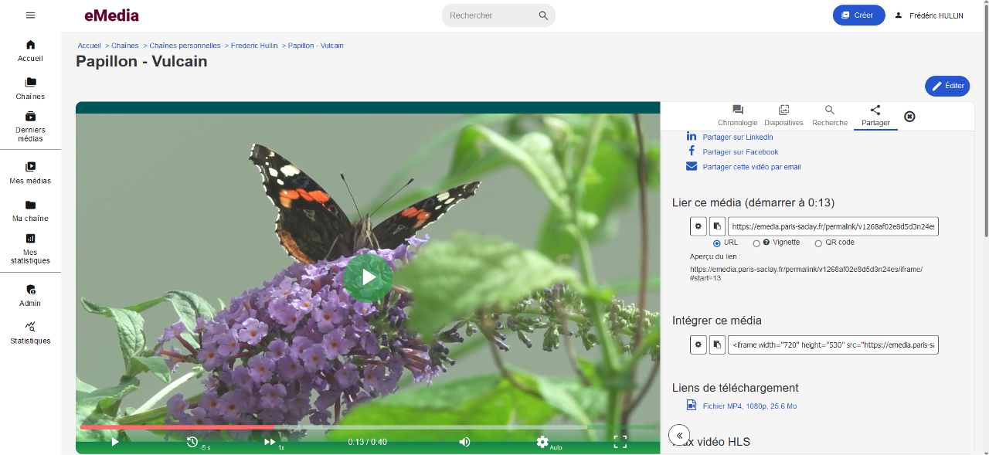


Partager sa vidéo
1. Une fois votre vidéo publiée, cliquez sur le bouton “Partager”
2. Vous pouvez obtenir :
  Un lien URL
  Un QR code
  Un lien de téléchargement
  Une balise iframe pour intégrer le média.
1

